Slide 1
YBIGTA

Slide 2

목차

Slide 3
01
머신러닝
알고리즘 유형
Labeled data
Direct feedback
Predict outcome/future
Ex) 분류, 회귀, 예측
supervised
Learning
Unsupervised
Reinforcement
No labels
No feedback
“Find hidden structure”
Ex) 클러스터링, 차원 축소
Decision process
Reward system
Learn series of actions
Ex) Q-Learning
Notes:
지도 학습(Supervised Learning)은 데이터에 대한 레이블(Label)-명시적인 정답-이 주어진 상태에서 컴퓨터를 학습시키는 방법이다.
즉, (데이터(data), 레이블(label)) 형태로 학습을 진행하는 방법이다. 예를 들어서, 아래와 같은 28×28 크기의 이미지인 MNIST 데이터셋이 있으면, 이를 이용해 학습을 진행할때, 트레이닝 데이터셋(training set)은 아래와 같이 구성될 것이다.
비지도 학습(Unsupervised Learning)은 데이터에 대한 레이블(Label)-명시적인 정답-이 주어지지 상태에서 컴퓨터를 학습시키는 방법론이다.
즉, (데이터(data)) 형태로 학습을 진행하는 방법이다. 예를 들어서, 아래와 데이터가 무작위로 분포되어 있을때, 이 데이터를 비슷한 특성을 가진 세가지 부류로 묶는 클러스터링(Clustering) 알고리즘이 있다.
강화 학습(Reinforcement Learning)은 앞서 살펴본 지도 학습(Supervised Learning)과 비지도 학습(Unsupervised Learning)과는 약간은 다른 종류의 학습 알고리즘이다.
앞서 살펴본 알고리즘들이 데이터(data)가 주어진 정적인 상태(static environment)에서 학습을 진행하였다면, 강화 학습(Reinforcement Learning)은 에이전트가 주어진 환경(state)에 대해 어떤 행동(action)을 취하고 이로부터 어떤 보상(reward)을 얻으면서 학습을 진행한다.
이때, 에이전트는 보상(reward)을 최대화(maximize)하도록 학습이 진행된다. 즉, 강화학습은 일종의 동적인 상태(dynamic environment)에서 데이터를 수집하는 과정까지 포함되어 있는 알고리즘이다.

Slide 4
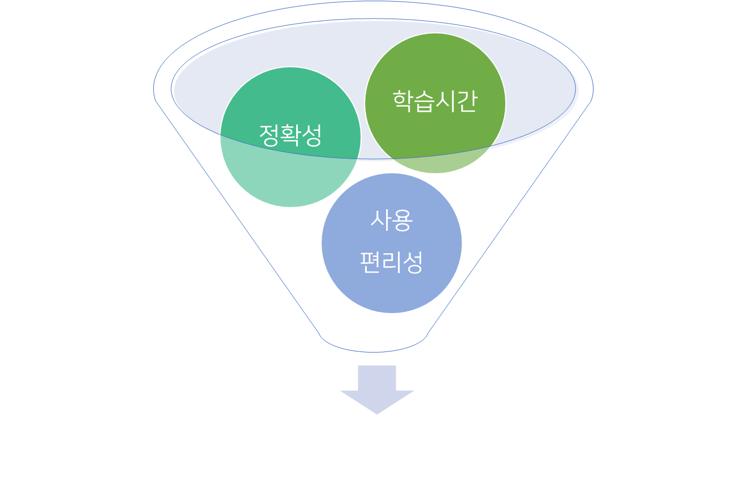
02
알고리즘 선택 시
고려 사항
Notes:
많은 경우 정확성을 최우선으로 두는데요

Slide 5

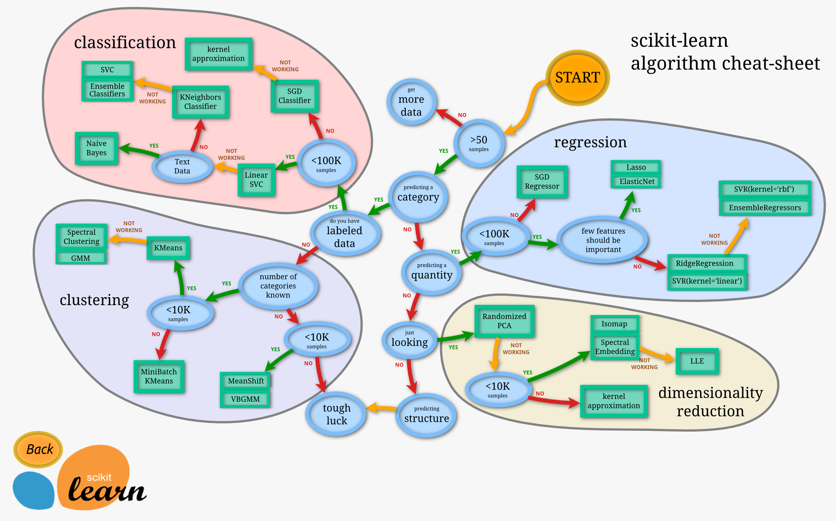
03

Slide 6

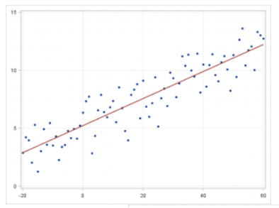
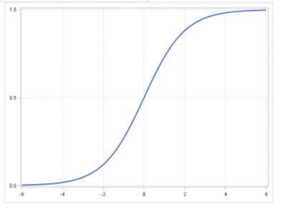
04
선형회귀 및 로지스틱 회귀
연속적인 종속 변수 Y와 한 개 이상의 예측 변수인 X 사이의 관계를 모델링
Sigmoid 함수를 이용하여 두가지 클래스를 구분하는데 사용, Y값이 0과 1사이에 있음.

Slide 7
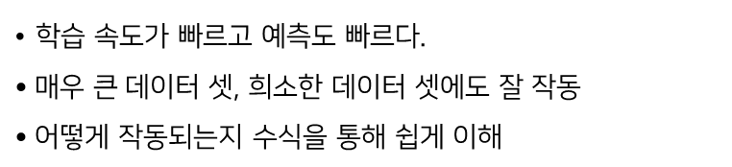

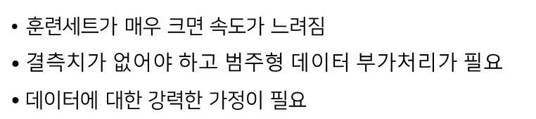
04
선형회귀 및 로지스틱 회귀의 장단점

Slide 8
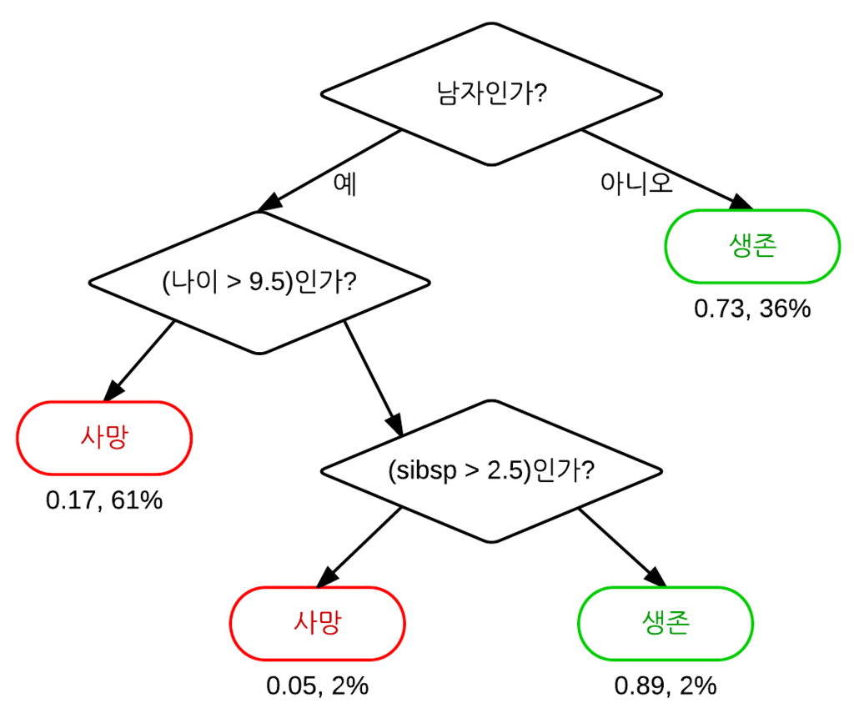
04
트리
몇몇 입력 변수를 바탕으로 목표 변수의 값을 예측하는 모델을 생성하는 것을 목표로 한다.
ex) decision tree

Slide 9
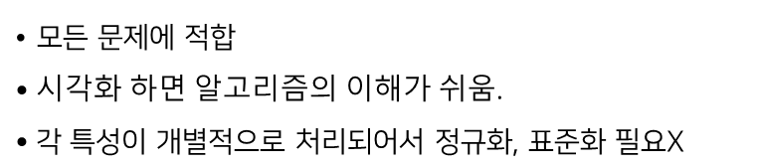

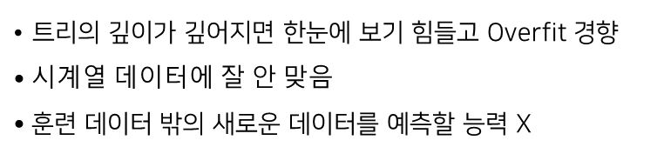
04
트리

Slide 10
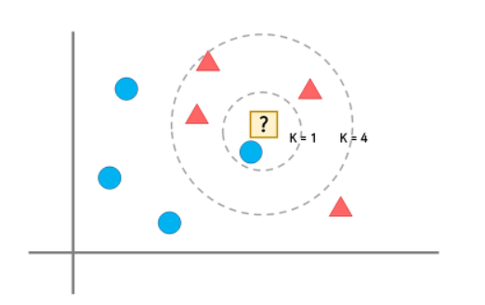
04
KNN
새로운 데이터를 입력 받았을 때 가장 가까이 있는 것이 무엇이냐를 중심으로 새로운 데이터의 종류를 정해주는 알고리즘(labeld data)

Slide 11
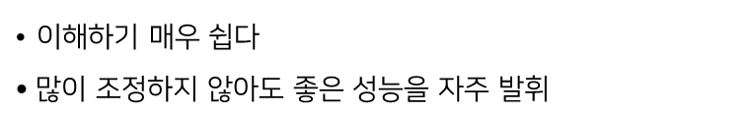

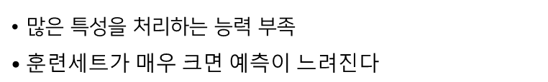
04
KNN 장단점

Slide 12
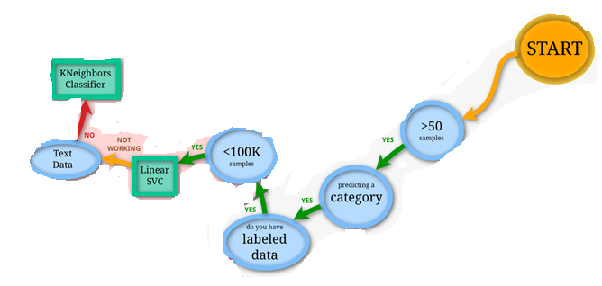
04
KNN 알고리즘 치트 시트(classification)

Slide 13
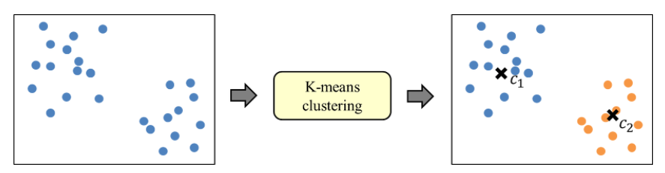
04
K-means/GMM 클러스터링
K-평균/GMM 클러스터링의 목표는 n개의 관측치를 k개의 클러스터로 나누는 것입니다.
라벨이 안된 데이터를 분류하는데 사용
K-평균은 표본을 하나의 클러스터에만 강하게 결속시키는 ‘하드 할당’
GMM은 각 표본이 확률 값을 가짐으로써 어느 한 클러스터에만 결속되지 않는 ‘소프트 할당’

Slide 14
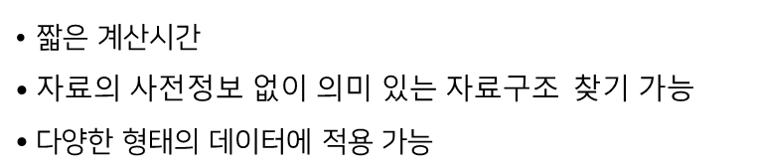
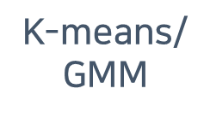
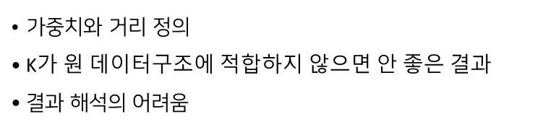
04
K-means/GMM 클러스터링 장단점

Slide 15
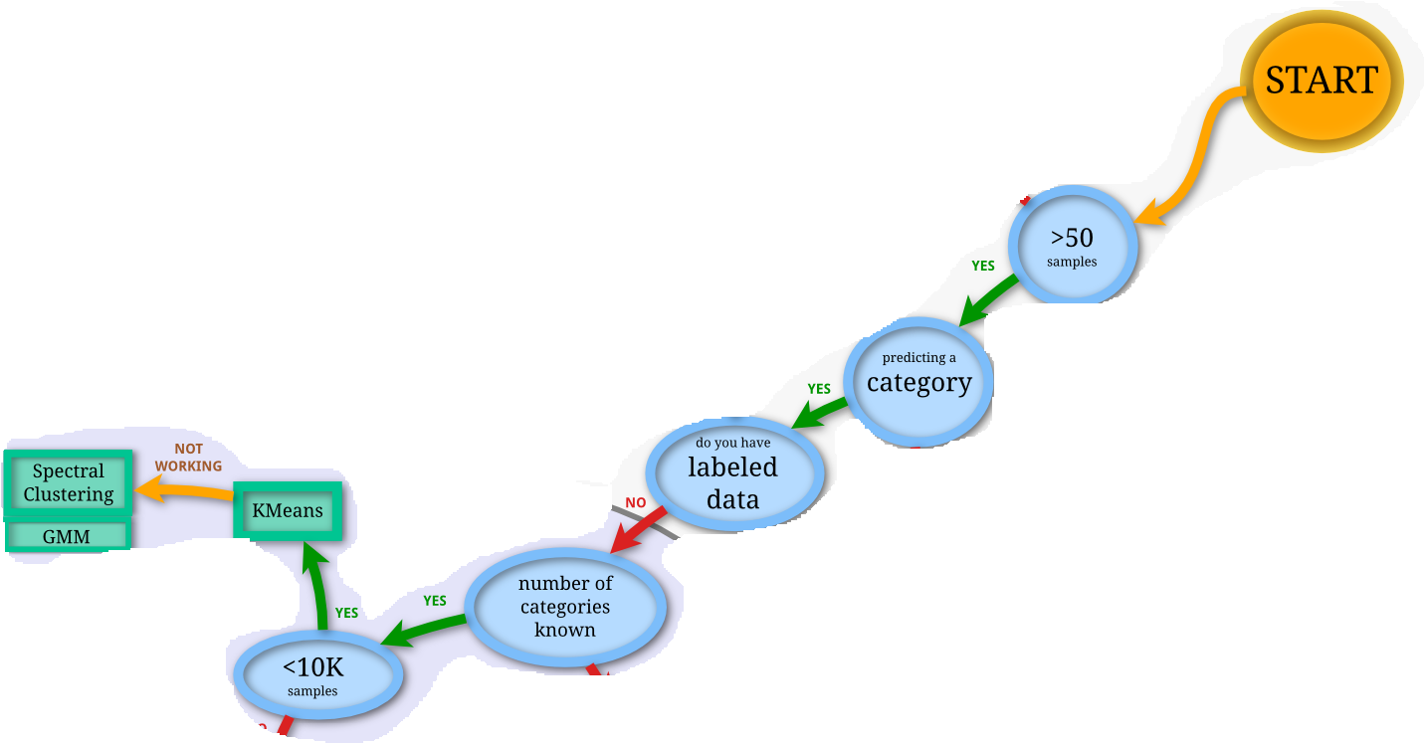
04
K-means/GMM 알고리즘 치트 시트(clustering)

Slide 16

05
SMS
spam
Iris
NOT WORKING 일 경우랑 아닐 경우
둘다 가정해서 풀기!

Slide 17
05
Linear
SVC
KMeans
Spectral
Clustering,
GMM
Naive Bayes

Slide 18
감사합니다.

